Slide 1
Uczniowie
Zespołu Szkół Rolniczych im. st. Staszica
W Borkowicach
Uczestnicy Mistrzostw Świata, Europy
Medaliści Mistrzostw Polski w zapasach styl wolny.

Slide 2
MEDALIŚCI MISTRZOSTW POLSKI SENIORÓW

Slide 3
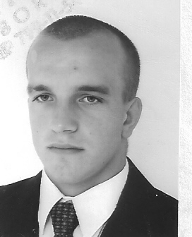
PARDEJ ERNEST
SREBRNY MEDAL 55kg.
Mistrzostwa Polski Seniorów Krapkowice 2003r.

Slide 4
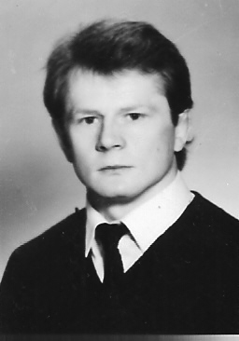
DOBRODZIEJ JERZY
IVm. 48kg.
Mistrzostwa Polski Seniorów Rzeszów 1978r.

Slide 5
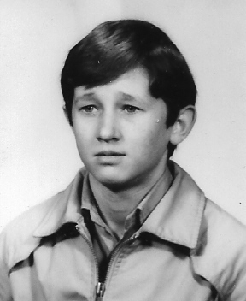
WOLSKI ZBIGNIEW
IVm. 52kg.
Mistrzostwa Polski Seniorów
Warszawa 1989r.

Slide 6
MŁODZIEŻOWY
MISTRZ POLSKI

Slide 7
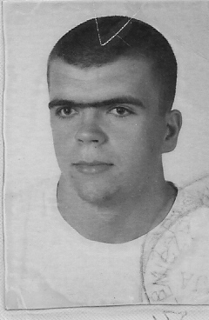
PIZON SEBASTIAN
ZŁOTY MEDAL 120kg.
Młodzieżowe Mistrzostwa Polski
Brzeg Dolny 2003r.
SREBRNY MEDAL 130kg.
Młodzieżowe Mistrzostwa Polski
STYL KLASYCZNY
Zamość 2002r.
BRĄZOWY MEDAL 130kg.
Młodzieżowe Mistrzostwa Polski
Warszawa 2002r.

Slide 8
VICE-MISTRZ
MŁODZIEŻOWYCH
MISTRZOSTW POLSKI

Slide 9
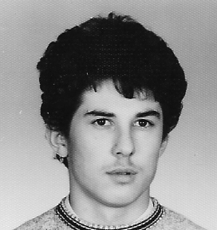
GARCZYŃSKI TOMASZ
SREBRNY MEDAL 82kg.
Młodzieżowe Mistrzostwa Polski
Namysłów 1991r.

Slide 10
PARDEJ ERNEST
SREBRNY MEDAL 60kg.
Młodzieżowe Mistrzostwa Polski Poznań 2005r.
BRĄZOWY MEDAL 60kg.
Młodzieżowe Mistrzostwa Polski Brzeżnica 2006r.ski

Slide 11
BRĄZOWI MEDALIŚCI
MŁODZIEŻOWYCH
MISTRZOSTW POLSKI

Slide 12
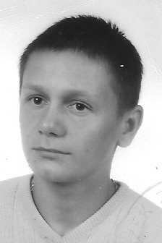
LIPIŃSKI ŁUKASZ
BRĄZOWY MEDAL 66kg.
Młodzieżowe Mistrzostwa Polski
Brzeżnica 2006r.
BRĄZOWY MEDAL 66kg.
Młodzieżowe Mistrzostwa Polski
Poznań 2007r.

Slide 13
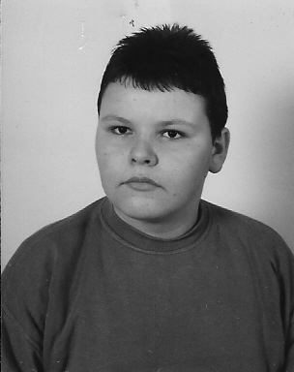
SMAGOWSKI DARIUSZ
BRĄZOWY MEDAL 125kg.
Młodzieżowe Mistrzostwa Polski
Koszalin 1997r.

Slide 14
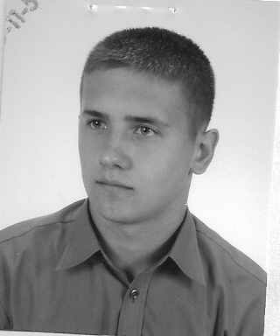
MACIEJCZAK MICHAŁ
BRĄZOWY MEDAL 66kg.
Młodzieżowe Mistrzostwa Polski
Brzeg Dolny 2003r.

Slide 15
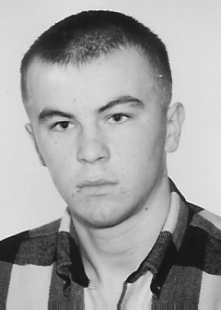
MACIEJA KAMIL
BRĄZOWY MEDAL 96kg.
Młodzieżowe Mistrzostwa Polski
Poznań 2005r.

Slide 16
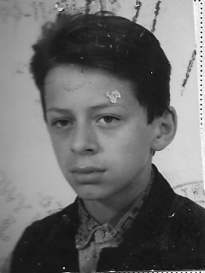
SICIARZ TOMASZ
BRĄZOWY MEDAL 74kg.
Młodzieżowe Mistrzostwa Polski
Brzeżnica 2006r.

Slide 17
MISTRZ
POLSKI JUNIORÓW

Slide 18
SMAGOWSKI DARIUSZ
ZŁOTY MEDAL 130kg.
Mistrzostwa Polski Juniorów
Włodawa 1996r.
BRĄZOWY MEDAL 115kg.
Mistrzostwa Polski Juniorów
Milicz 1997r.

Slide 19
VICE – MISTRZ
POLSKI JUNIORÓW

Slide 20
WOLSKI ZBIGNIEW
SREBRNY MEDAL 48kg.
Mistrzostwa Polski Juniorów
Zgierz 1989r.

Slide 21
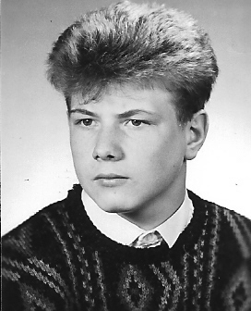
MALCZAK KONRAD
SREBRNY MEDAL 130kg.
Mistrzostwa Polski Juniorów
Włodawa 1996r.
BRĄZOWY MEDAL 100kg.
Mistrzostwa Polski Juniorów
Mielno 1995r.
IVm 115kg.
Mistrzostwa Polski Juniorów
Milicz 1994r.

Slide 22
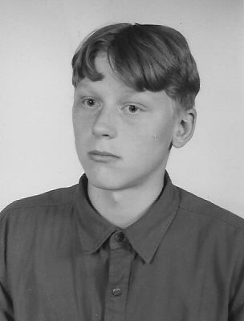
PALINCEUSZ TOMASZ
SREBRNY MEDAL 69kg.
Mistrzostwa Polski Juniorów
Warszawa 1999r.

Slide 23
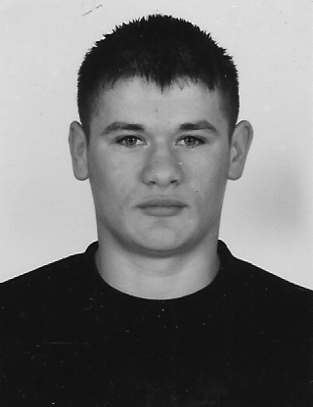
TARKA TOMASZ
SREBRNY MEDAL 63kg.
Mistrzostwa Polski Juniorów
Brzeg Dolny 2001r.

Slide 24
LIPIŃSKI ŁUKASZ
SREBRNY MEDAL 50kg.
Mistrzostwa Polski Juniorów
Białogard 2002r.

Slide 25
BRĄZOWY MEDALISTA
MISTRZOSTW
POLSKI JUNIORÓW

Slide 26
GARCZYŃSKI TOMASZ
BRĄZOWY MEDAL 82kg.
Mistrzostwa Polski Juniorów
Krapkowice 1991r.

Slide 27
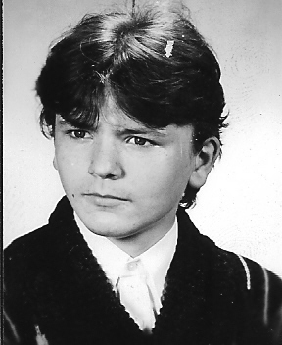
ADAMCZYK WALDEMAR
BRĄZOWY MEDAL 81kg.
Mistrzostwa Polski Juniorów
Milicz 1994r.

Slide 28
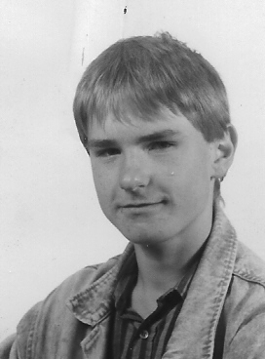
POPECKI PIOTR
BRĄZOWY MEDAL 97kg.
Mistrzostwa Polski Juniorów
Brzeg Dolny 2001r.
BRĄZOWY MEDAL 97kg.
Mistrzostwa Polski Juniorów
Białogard 2002r.

Slide 29
MISTRZ
OGÓLNOPOLSKIEJ
OLIMPIADY MŁODZIEŻY

Slide 30
SICIARZ TOMASZ
ZŁOTY MEDAL 69kg.
Ogólnopolska Olimpiada Młodzieży
Kostrzyn 2005r.
BRĄZOWY MEDAL 63kg.
Ogólnopolska Olimpiada Młodzieży
Giżycko 2006r

Slide 31
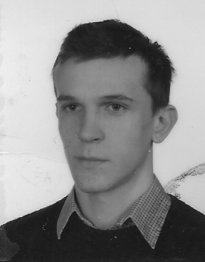
MISZKOWSKI PATRYK

Slide 32
VICE - MISTRZ
OGÓLNOPOLSKIEJ
OLIMPIADY MŁODZIEŻY

Slide 33
DOBRODZIEJ JERZY
IIm. 48kg.
Ogólnopolska Spartakiada Młodzieży
Rzeszów 1978r.

Slide 34
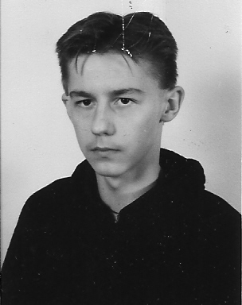
BALCERAK PIOTR
SREBRNY MEDAL 63kg.
Ogólnopolska Olimpiada Młodzieży
Milicz 1995r.

Slide 35
MACIEJCZAK MICHAŁ
SREBRNY MEDAL 45kg.
Ogólnopolska Olimpiada Młodzieży
Środa Wielkopolska 1998r.
BRĄZOWY MEDAL 45kg.
Mistrzostwa Polski Kadetów.
Rzeszów 1997r.

Slide 36
SICIARZ KONRAD
SREBRNY

Slide 37
TOMCZYK PAWEŁ
SREBRNY MEDAL 85kg.
Ogólnopolska Olimpiada Młodzieży
Nowiny 2009r.

Slide 38
BRĄZOWY MEDALISTA
OGÓLNOPOLSKIEJ
OLIMPIADY MŁODZIEŻY

Slide 39
SMAGOWSKI DARIUSZ
BRĄZOWY MEDAL 115kg.
Ogólnopolska Olimpiada Młodzieży
Wola 1996r.

Slide 40
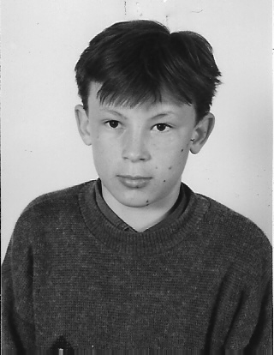
PAWLIKOWSKI RAFAŁ
BRĄZOWY MEDAL 81kg.
Ogólnopolska Olimpiada Młodzieży
Wola 1996r.

Slide 41
TARKA TOMASZ
BRĄZOWY MEDAL 54kg.
Ogólnopolska Olimpiada Młodzieży
Łęczna 1999r.

Slide 42
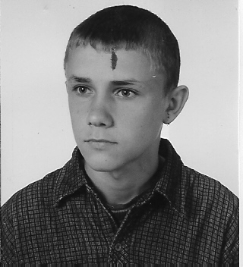
STĘPIEŃ ŁUKASZ
BRĄZOWY MEDAL 50kg.
Ogólnopolska Olimpiada Młodzieży
Opole 2001r.

Slide 43
KOWALIK HUBERT
BRĄZOWY MEDAL 42kg.
Ogólnopolska Olimpiada Młodzieży
STYL KLASYCZNY
Nowiny 2009r.

Slide 44
MISTRZ
POLSKI
ZRZESZENIA
L.Z.S.

Slide 45
WOLSKI ZBIGNIEW
ZŁOTY MEDAL 52kg.
Mistrzostwa Polski Zrzeszenia L.Z.S.
Juniorów
Międzyrzecz 1989r.
SREBRNY MEDAL 54kg.
Mistrzostwa Polski Zrzeszenia L.Z.S.
Świdwin 1988r.

Slide 46
ADAMCZYK WALDEMAR
ZŁOTY MEDAL 74kg.
Mistrzostwa Polski Zrzeszenia L.Z.S.
Szczuczyn 1993r.
ZŁOTY MEDAL 81kg.
Mistrzostwa Polski Zrzeszenia L.Z.S.
Borkowice 1994r.
BRĄZOWY MEDAL 83kg.
Mistrzostwa Polski Zrzeszenia L.Z.S. Kadetów
Milicz 1992r.

Slide 47
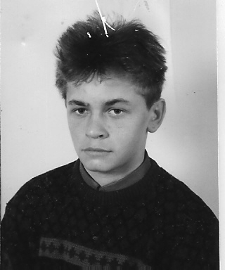
WÓJCIK MARIUSZ
ZŁOTY MEDAL 70kg.
Mistrzostwa Polski Zrzeszenia L.Z.S.
Juniorów
Karolewo 1997r.

Slide 48
MACIEJCZAK MICHAŁ
ZŁOTY MEDAL 48kg.
Mistrzostwa Polski Zrzeszenia L.Z.S. Kadetów
Borkowice 1997r.
ZŁOTY MEDAL 58kg.
Mistrzostwa Polski Zrzeszenia L.Z.S. Kadetów
Krotoszyn 1999r.
SREBRNY MEDAL 52kg.
Mistrzostwa Polski Zrzeszenia L.Z.S. Kadetów
Włodawa 1998r.

Slide 49
PARDEJ ERNEST
ZŁOTY MEDAL 58kg.
Mistrzostwa Polski Zrzeszenia L.Z.S.
Borkowice 2001r.
ZŁOTY MEDAL 58kg.
Mistrzostwa Polski Zrzeszenia L.Z.S.
Kraśnik 2002r.
BRĄZOWY MEDAL 54kg.
Mistrzostwa Polski Zrzeszenia L.Z.S. Włodawa 2000r.

Slide 50
PIZON SEBASTIAN
ZŁOTY MEDAL 130kg.
Mistrzostwa Polski Zrzeszenia L.Z.S.
Włodawa 2000r.
ZŁOTY MEDAL 130kg.
Mistrzostwa Polski Zrzeszenia L.Z.S.
Borkowice 2001r.

Slide 51
MISZKOWSKI JANUSZ
.
ZŁOTY MEDAL 90kg.
Mistrzostwa Polski Zrzeszenia L.Z.S.
Kraśnik 1986r.

Slide 52
KRASKA GRZEGORZ
ZŁOTY MEDAL 62kg.
Mistrzostwa Polski Zrzeszenia L.Z.S.
Kraśnik 1986r.

Slide 53
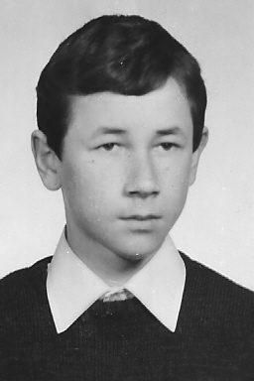
PLASKOTA PAWEŁ
ZŁOTY MEDAL 63kg.
Mistrzostwa Polski Zrzeszenia L.Z.S.
Juniorów Młodszych
Namysłów 1987r.

Slide 54
GARCZYŃSKI TOMASZ
ZŁOTY MEDAL 82kg.
Mistrzostwa Polski Zrzeszenia L.Z.S. Juniorów
Krotoszyn 1991r.
BRĄZOWY MEDAL 81kg.
Mistrzostwa Polski Zrzeszenia L.Z.S. Juniorów Młodszych
Borkowice 1989r.
BRĄZOWY MEDAL 81kg.
Mistrzostwa Polski Zrzeszenia L.Z.S.
Juniorów Młodszych
Borkowice 1989r.

Slide 55
MALCZAK KONRAD
ZŁOTY MEDAL 88kg.
Mistrzostwa Polski Zrzeszenia L.Z.S.
Borkowice 1994r.
SREBRNY MEDAL 83kg.
Mistrzostwa Polski Zrzeszenia L.Z.S. Kadetów
Milicz 1992r.
SREBRNY MEDAL 88kg.
Mistrzostwa Polski Zrzeszenia L.Z.S. Szczuczyn 1993r.

Slide 56
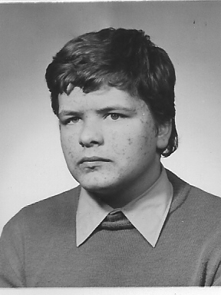
LIZANOWICZ PIOTR
ZŁOTY MEDAL 100kg.
Mistrzostwa Polski Zrzeszenia L.Z.S.
Szczuczyn 1993r.
SREBRNY MEDAL 100kg.
Mistrzostwa Polski Zrzeszenia L.Z.S. Juniorów Młodszych
Borkowice 1991r.

Slide 57
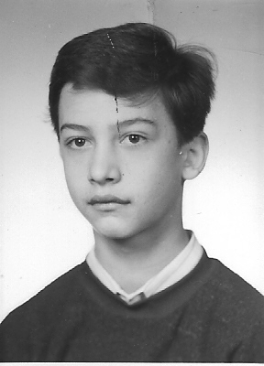
KUCHARCZYK MARIUSZ
ZŁOTY MEDAL
Mistrzostwa Polski Zrzeszenia L.Z.S.
Borkowice 1994r.
BRĄZOWY MEDAL 74kg.
Mistrzostwa Polski Zrzeszenia L.Z.S. Szczuczyn 1993r.

Slide 58
SMAGOWSKI DARIUSZ
ZŁOTY MEDAL 115kg.
Mistrzostwa Polski Zrzeszenia L.Z.S.
Milicz 1996r.
BRĄZOWY MEDAL 115kg.
Mistrzostwa Polski Zrzeszenia L.Z.S.
Borkowice 1994r.

Slide 59
TARKA TOMASZ
ZŁOTY MEDAL 63kg.
Mistrzostwa Polski Zrzeszenia L.Z.S.
Borkowice 2001r.
BRĄZOWY MEDAL 58kg.
Mistrzostwa Polski Zrzeszenia L.Z.S. Kadetów
Krotoszyn 1999r.

Slide 60
POPECKI PIOTR
ZŁOTY MEDAL 97kg.
Mistrzostwa Polski Zrzeszenia L.Z.S.
Borkowice 2001r.
SREBRNY MEDAL 97kg.
Mistrzostwa Polski Zrzeszenia L.Z.S.
Kraśnik 2002r.

Slide 61
STĘPIEŃ ŁUKASZ
ZŁOTY MEDAL 60kg.
Mistrzostwa Polski Zrzeszenia L.Z.S.
Białystok 2003r.
BRĄZOWY MEDAL 58kg.
Mistrzostwa Polski Zrzeszenia L.Z.S.
Kadetów
Białogard 2002r.

Slide 62
VICE-MISTRZ
POLSKI
ZRZESZENIA L.Z.S.

Slide 63
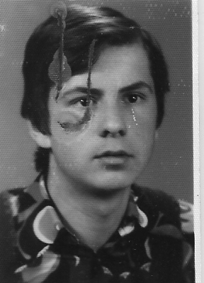
MIROSŁAW PISKORZ
SREBRNY MEDAL 81kg.
Mistrzostwa Polski Zrzeszenia L.Z.S.
Gorzów Wlkp. 1980r.
SREBRNY MEDAL 81kg.
Mistrzostwa Polski Zrzeszenia L.Z.S.
Gorzów Wlkp. 1981r.

Slide 64
MALCZAK MICHAŁ
SREBRNY MEDAL 70kg.
Mistrzostwach Polski Zrzeszenia L.Z.S
Kadetów
Teresin 1994r.

Slide 65
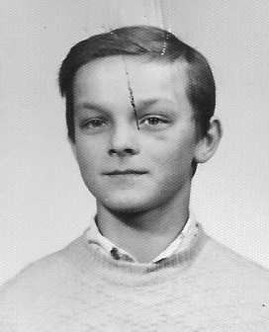
MICHAŁOWICZ PAWEŁ
SREBRNY MEDAL 46kg.
Mistrzostwa Polski Zrzeszenia L.Z.S.
Świdwin 1988r.
BRĄZOWY MEDAL 52kg.
Mistrzostwa Polski Zrzeszenia L.Z.S.
Juniorów
Krotoszyn 1991r.

Slide 66
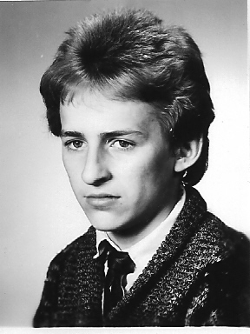
BAŁTOWSKI GRZEGORZ
SREBRNY MEDAL 68kg.
Mistrzostwa Polski Zrzeszenia L.Z.S.
Szczuczyn 1993r.

Slide 67
WÓJCIK MARIUSZ
SREBRNY MEDAL 60kg.
Mistrzostwach Polski Zrzeszenia L.Z.S
Kadetów
Teresin 1994r.
BRĄZOWY MEDAL 68kg.
Mistrzostwa Polski Zrzeszenia L.Z.S.
Milicz 1996r.

Slide 68
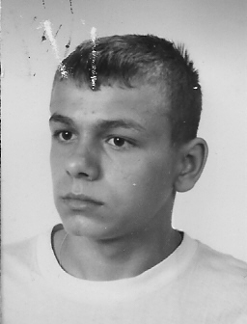
RAKOWSKI WITOLD
SREBRNY MEDAL 69kg.
Mistrzostwa Polski Zrzeszenia L.Z.S.
Borkowice 2001r.

Slide 69
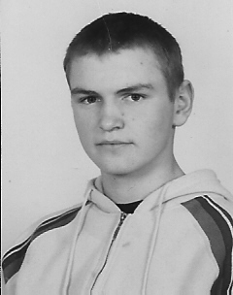
PIZON ŁUKASZ
SREBRNY MEDAL 76kg.
Mistrzostwa Polski Zrzeszenia L.Z.S.
Pyrzyce 2006r.

Slide 70
BRĄZOWY MEDALISTA
MISTRZOSTW POLSKI
ZRZESZENIA L.Z.S.

Slide 71
PIETRAS WŁADYSŁAW
BRĄZOWY MEDAL 52kg.
Mistrzostwa Polski Zrzeszenia L.Z.S.
Ostrołęka 1979r.

Slide 72
PAWLIKOWSKI RAFAŁ
BRĄZOWY MEDAL 76kg.
Mistrzostwa Polski Zrzeszenia L.Z.S.
Kadetów
Szczuczyn 1995r.
BRĄZOWY MEDAL 81kg.
Mistrzostwa Polski Zrzeszenia L.Z.S.
Milicz 1996r.

Slide 73
MACIEJA KAMIL
BRĄZOWY MEDAL 83kg.
Mistrzostwa Polski Zrzeszenia L.Z.S.
Kadetów
Krotoszyn 1999r.
BRĄZOWY MEDAL 85kg.
Mistrzostwa Polski Zrzeszenia L.Z.S.
Borkowice 2001r.

Slide 74
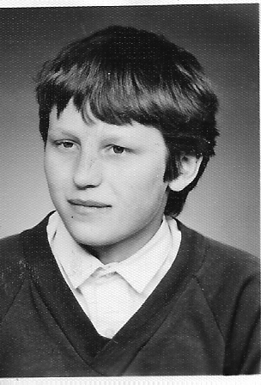
JUSZYŃSKI TOMASZ
BRĄZOWY MEDAL 46kg.
Mistrzostwa Polski Zrzeszenia L.Z.S.
Świdwin 1988r.

Slide 75
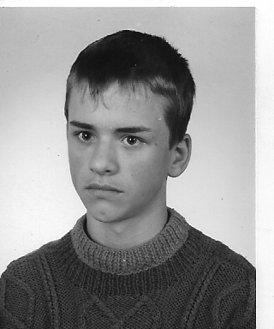
WASILEWSKI MAREK
BRĄZOWY MEDAL 63kg.
Mistrzostwa Polski Zrzeszenia L.Z.S.
Borkowice 2001r.

Slide 76
SICIARZ TOMASZ
BRĄZOWY MEDAL 69kg.
Mistrzostwa Polski Zrzeszenia L.Z.S.
Borkowice 2001r.

Slide 77
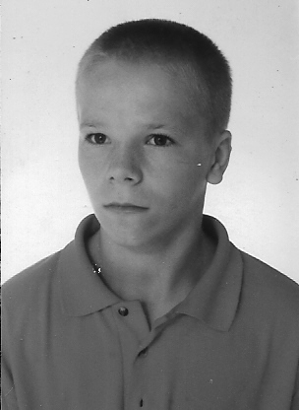
WOŁYNKIEWICZ SEBASTIAN
BRĄZOWY MEDAL 76kg.
Mistrzostwa Polski Zrzeszenia L.Z.S.
Borkowice 2001r.

Slide 78
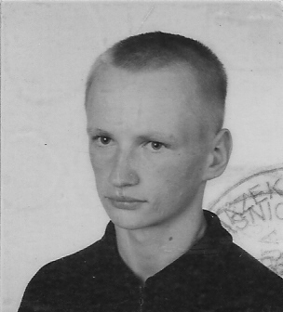
MŁODAWSKI SEBASTIAN
BRĄZOWY MEDAL 63kg.
Mistrzostwa Polski Zrzeszenia L.Z.S.
Kraśnik 2002r.

Slide 79
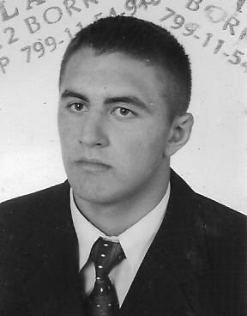
GŁOGOWSKI KAROL
BRĄZOWY MEDAL 85kg.
Mistrzostwa Polski Zrzeszenia L.Z.S.
Kraśnik 2002r.

Slide 80
LIPIŃSKI ŁUKASZ
BRĄZOWY MEDAL 54kg.
Mistrzostwa Polski Zrzeszenia L.Z.S.
Kraśnik 2002r.

Slide 81
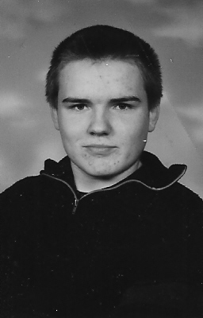
KUŻMA MICHAŁ
BRĄZOWY MEDAL 100kg.
Mistrzostwa Polski Zrzeszenia L.Z.S.
Kadetów
Białogard 2002r.

Slide 82
MISTRZ POLSKI SZKÓŁ ROLNICZYCH

Slide 83
LIZANOWICZ PIOTR
ZŁOTY MEDAL 100kg.
Igrzyska Młodzieży
Szkół Rolniczych
Lublin 1991r.
ZŁOTY MEDAL 90kg.
Mistrzostwach Polski
Szkół Rolniczych
Borkowice 1992r.

Slide 84
SMAGOWSKI DARIUSZ
ZŁOTY MEDAL 115kg.
Mistrzostwach Polski
Szkół Rolniczych
Borkowice 1996r.
ZŁOTY MEDAL 115kg.
Igrzyska Szkół Rolniczych
Milicz - Wrocław 1997r.

Slide 85
WÓJCIK MARIUSZ
ZŁOTY MEDAL 68kg.
Mistrzostwach Polski
Szkół Rolniczych
Borkowice 1996r.
ZŁOTY MEDAL 70kg.
Mistrzostwach Polski
Szkół Rolniczych
Stargard Szczeciński 1998r.
BRĄZOWY MEDAL 76kg.
Igrzyska Szkół Rolniczych
Milicz – Wrocław 1997r.

Slide 86
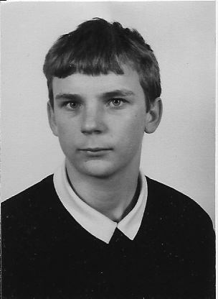
PIECYK PIOTR
ZŁOTY MEDAL 68kg.
Mistrzostwach Polski
Szkół Rolniczych
Borkowice 1996r.
ZŁOTY MEDAL 70kg.
Igrzyska Szkół Rolniczych
Milicz - Wrocław 1997r.

Slide 87
PARDEJ ERNEST
ZŁOTY MEDAL 50kg.
Ogólnopolskie Igrzyska
Szkół Rolniczych
Spała 1999r.
ZŁOTY MEDAL 54kg.
Mistrzostwa Polski
Szkół Rolniczych
Borkowice 2000r.

Slide 88
SIWEK TOMASZ
ZŁOTY MEDAL
Igrzyska Szkół Rolniczych
Łódź 1983r.
BRĄZOWY MEDAL
Igrzyska Szkół Rolniczych
Białystok 1985r.

Slide 89
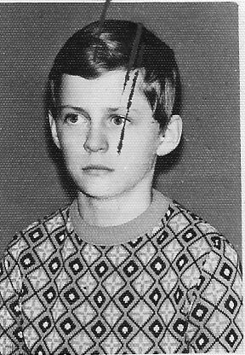
KOWALEWSKI ZBIGNIEW
ZŁOTY MEDAL 52kg.
Igrzyska Szkół Rolniczych
Białystok 1985r.
SREBRNY MEDAL
Igrzyska Szkół Rolniczych
Łódź 1983r.
SREBRNY MEDAL
Mistrzostwa Polski
Szkół Rolniczych
Łask 1984r.

Slide 90
SOBCZAK JANUSZ
ZŁOTY MEDAL 56kg.
Mistrzostwa Polski
Szkół Rolniczych
Milicz 1986r.

Slide 91
WOLSKI ZBIGNIEW
ZŁOTY MEDAL 45kg.
Mistrzostwa Polski
Szkół Rolniczych
Milicz 1986r.

Slide 92
MICHAŁOWICZ PAWEŁ
ZŁOTY MEDAL 52kg.
Igrzyska Młodzieży
Szkół Rolniczych
Lublin 1991r.
BRĄZOWY MEDAL 57kg.
Mistrzostwach Polski
Szkół Rolniczych
Borkowice 1992r.

Slide 93
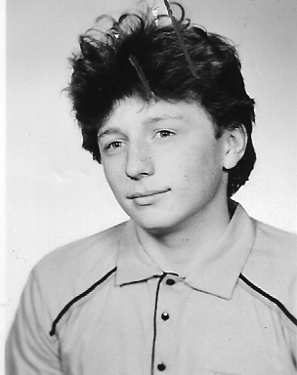
BILSKI ROBERT
ZŁOTY MEDAL 74kg.
Mistrzostwach Polski
Szkół Rolniczych
Borkowice 1992r.

Slide 94
MALCZAK KONRAD
ZŁOTY MEDAL 100kg.
Mistrzostwach Polski
Szkół Rolniczych
Borkowice 1996r.
SREBRNY MEDAL 81kg.
Mistrzostwach Polski
Szkół Rolniczych
Borkowice 1992r.
SREBRNY MEDAL 88kg.
Igrzyska Młodzieży
Szkół Rolniczych
Piła 1993r.
SREBRNY MEDAL 115kg.
Mistrzostwach Polski
Szkół Rolniczych
Podzamcze Chęcińskie 1994r.

Slide 95
PAWLIKOWSKI RAFAŁ
ZŁOTY MEDAL 83kg.
Igrzyska Szkół Rolniczych
Milicz - Wrocław 1997r.
SREBRNY MEDAL 81kg.
Mistrzostwach Polski
Szkół Rolniczych
Borkowice 1996r.

Slide 96
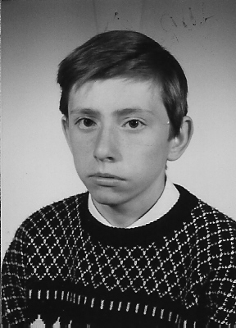
ŚWIERCZYŃSKI ALBERT
ZŁOTY MEDAL 50kg.
Mistrzostwach Polski
Szkół Rolniczych
Borkowice 1996r.

Slide 97
MACIEJCZAK MICHAŁ
ZŁOTY MEDAL 49kg.
Mistrzostwach Polski
Szkół Rolniczych
Stargard Szczeciński 1998r.

Slide 98
MACIEJA KAMIL
ZŁOTY MEDAL 85kg.
Ogólnopolskie Igrzyska L.Z.S. Szkół Rolniczych
Spała 1999r.
SREBRNY MEDAL 85kg.
Mistrzostwa Polski
Szkół Rolniczych
Borkowice 2000r.

Slide 99
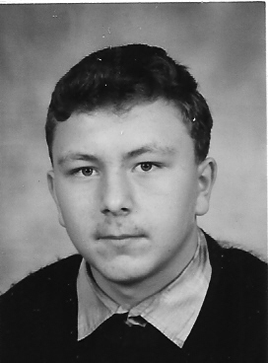
ADAMCZYK RAFAŁ
ZŁOTY MEDAL 115kg.
Mistrzostwach Polski
Szkół Rolniczych
Stargard Szczeciński 1998r.
BRĄZOWY MEDAL 130kg.
Ogólnopolskie Igrzyska L.Z.S. Szkół Rolniczych
Spała 1999r.

Slide 100
GŁOGOWSKI KAROL
ZŁOTY MEDAL 69kg.
Mistrzostwa Polski
Szkół Rolniczych
Borkowice 2000r.

Slide 101
PIZON SEBASTIAN
ZŁOTY MEDAL 130kg.
Mistrzostwa Polski
Szkół Rolniczych
Borkowice 2000r.

Slide 102
VICE-MISTRZ
POLSKI
SZKÓŁ ROLNICZYCH

Slide 103
DOBRODZIEJ JERZY
SREBRNY MEDAL 48kg.
Centralne Igrzyska
Szkół Rolniczych
Bydgoszcz 1977r.
SREBRNY MEDAL 48kg.
Igrzyska Szkół Rolniczych
Koszalin 1978r.

Slide 104
BRODECKI MAREK
SREBRNY MEDALISTA 62kg.
Centralne Igrzyska
Szkół Rolniczych
Bydgoszcz 1977r.
SREBRNY MEDAL
Igrzyska Szkół Rolniczych
Koszalin 1978r.

Slide 105
MISZKOWSKI JANUSZ
SREBRNY MEDAL 90kg.
Igrzyska Szkół Rolniczych
Łódź 1983r.
SREBRNY MEDAL 90kg.
Mistrzostwa Polski
Szkół Rolniczych
Milicz 1986r.

Slide 106
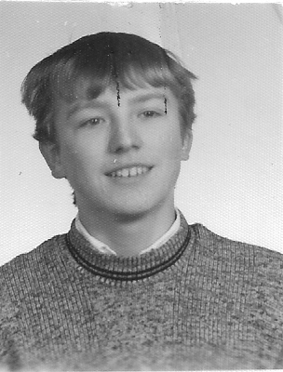
GŁUCH ZBIGNIEW
SREBRNY MEDAL 58kg.
Mistrzostwach Polski
Szkół Rolniczych
Borkowice 1992r.
SREBRNY MEDAL 62kg.
Mistrzostwach Polski
Szkół Rolniczych
Podzamcze Chęcińskie 1994r.

Slide 107
MIROSŁAW PISKORZ
SREBRNY MEDAL
Igrzyska Szkół Rolniczych
Łódź 1983r.

Slide 108
BABIŚ ANDRZEJ
SREBRNY MEDAL
Mistrzostwa Polski
Szkół Rolniczych
Łask 1984r.

Slide 109
KUCHARCZYK MARIUSZ
SREBRNY MEDAL 68kg.
Mistrzostwach Polski
Szkół Rolniczych
Borkowice 1992r.
BRĄZOWY MEDAL 74kg.
Mistrzostwach Polski
Szkół Rolniczych
Podzamcze Chęcińskie 1994r.

Slide 110
ADAMCZYK WALDEMAR
SREBRNY MEDAL 81kg.
Mistrzostwach Polski
Szkół Rolniczych
Podzamcze Chęcińskie 1994r.
BRĄZOWY MEDAL 74kg.
Mistrzostwach Polski
Szkół Rolniczych
Borkowice 1992r.

Slide 111
BALCERAK PIOTR
SREBRNY MEDAL 63kg.
Mistrzostwach Polski
Szkół Rolniczych
Podzamcze Chęcińskie 1994r.
SREBRNY MEDAL 68kg.
Mistrzostwach Polski
Szkół Rolniczych
Borkowice 1996r.

Slide 112
MALCZAK MICHAŁ
SREBRNY MEDAL 74kg.
Mistrzostwach Polski
Szkół Rolniczych
Borkowice 1996r.

Slide 113
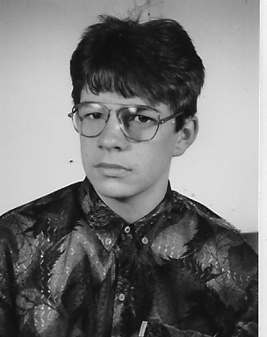
PLASKOTA HUBERT
SREBRNY MEDAL 83kg.
Mistrzostwach Polski
Szkół Rolniczych
Stargard Szczeciński 1998r.
BRĄZOWY MEDAL 74kg.
Mistrzostwach Polski
Szkół Rolniczych
Borkowice 1996r.

Slide 114
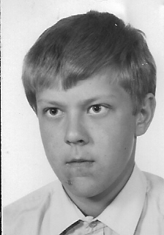
SOBCZAK KRZYSZTOF
SREBRNY MEDAL 115kg.
Mistrzostwach Polski
Szkół Rolniczych
Stargard Szczeciński 1998r.
BRĄZOWY MEDAL 88kg.
Mistrzostwach Polski
Szkół Rolniczych
Borkowice 1996r.
BRĄZOWY MEDAL 90kg.
Igrzyska Szkół Rolniczych
Milicz - Wrocław 1997r.

Slide 115
TARKA TOMASZ
SREBRNY MEDAL 54kg.
Ogólnopolskie Igrzyska
Szkół Rolniczych
Spała 1999r.
BRĄZOWY MEDAL 49kg.
Mistrzostwach Polski
Szkół Rolniczych
Stargard Szczeciński 1998r.
BRĄZOWY MEDAL 58kg.
Mistrzostwa Polski
Szkół Rolniczych
Borkowice 2000r.

Slide 116
WASILEWSKI MAREK
SREBRNY MEDAL 69kg.
Mistrzostwa Polski
Szkół Rolniczych
Borkowice 2000r.

Slide 117
BRĄZOWI MEDALISCI
POLSKI SZKÓŁ ROLNICZYCH

Slide 118
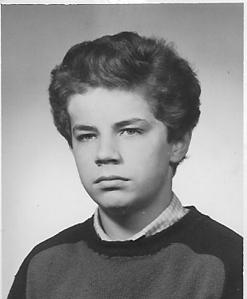
JUSZYŃSKI LESZEK
BRĄZOWY MEDAL 82kg.
Mistrzostwach Polski
Szkół Rolniczych
Borkowice 1992r.
BRĄZOWY MEDAL 90kg.
Igrzyska Młodzieży
Szkół Rolniczych
Piła 1993r.

Slide 119
PALINCEUSZ TOMASZ
BRĄZOWY MEDAL 69kg.
Ogólnopolskie Igrzyska
Szkół Rolniczych
Spała 1999r.
BRĄZOWY MEDAL 76kg.
Mistrzostwa Polski
Szkół Rolniczych
Borkowice 2000r.

Slide 120
ZIOMEK RYSZARD
BRĄZOWY MEDAL 62kg.
Centralne Igrzyska
Szkół Rolniczych
Bydgoszcz 1977r.

Slide 121
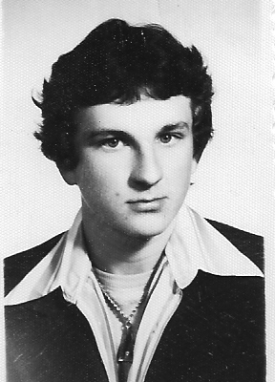
SADOWNIK MAREK
BRĄZOWY MEDAL
Igrzyska Szkół Rolniczych
Koszalin 1978r.

Slide 122
CICHORZ JÓZEF
BRĄZOWY MEDAL 56kg.
Mistrzostwa Polski
Szkół Rolniczych
Milicz 1986r.

Slide 123
BAŁTOWSKI GRZEGORZ
BRĄZOWY MEDAL 68kg.
Mistrzostwach Polski
Szkół Rolniczych
Podzamcze Chęcińskie 1994r.

Slide 124
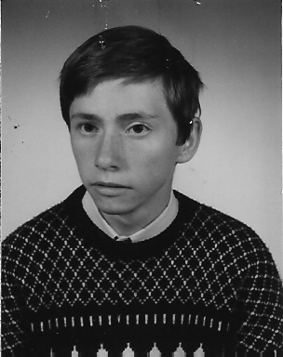
ŚWIERCZYŃSKI ŁUKASZ
BRĄZOWY MEDAL 54kg.
Mistrzostwach Polski
Szkół Rolniczych
Borkowice 1996r.

Slide 125
MŁODAWSKI SEBASTIAN
BRĄZOWY MEDAL 58kg.
Ogólnopolskie Igrzyska
Szkół Rolniczych
Spała 1999r.

Slide 126
LIPIŃSKI ŁUKASZ
BRĄZOWY MEDAL 42kg.
Mistrzostwa Polski
Szkół Rolniczych
Borkowice 2000r.

Slide 127
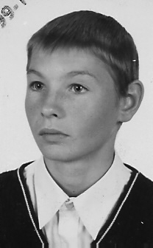
DZIENIAK ŁUKASZ
BRĄZOWY MEDAL 50kg.
Mistrzostwa Polski
Szkół Rolniczych
Borkowice 2000r.

